Slide 1
Google Decimeter Challenge 2023
Tutorial

Slide 2
Google Decimeter Challenge 2023
Format dataset
Baseline
Outliers
Smoothing
Validation

Slide 3
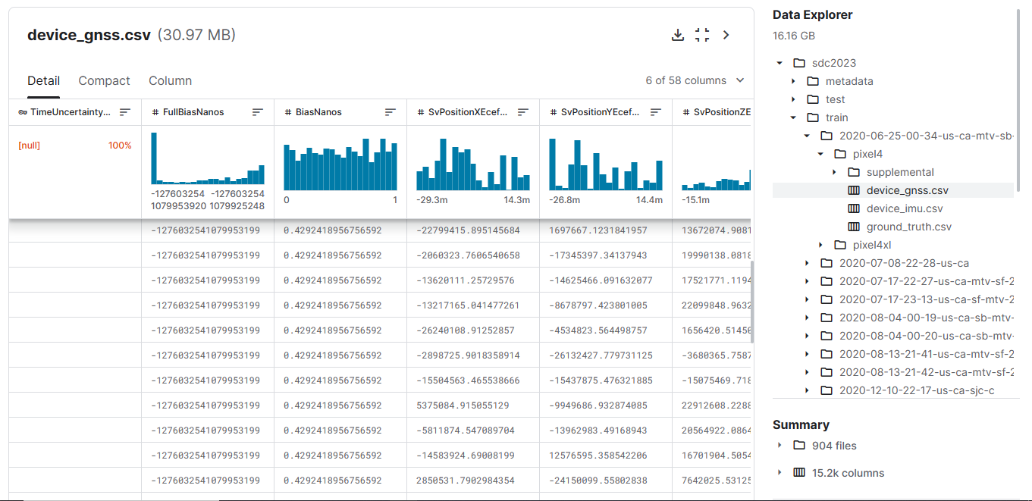
1. Format of dataset
Link data

Slide 4
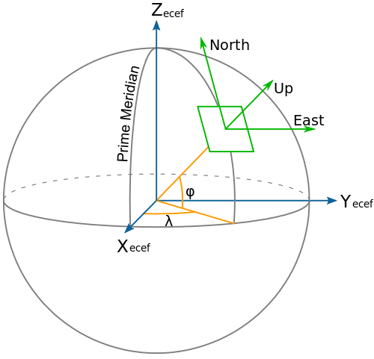
2. Baseline
Tự tạo đường cơ sở (baseline) ban đầu dựa trên các tọa độ ECEF (Earth-Centered Earth-Fixed) được cung cấp.
* Hệ tọa độ địa tâm (ECEF):
Coi tâm trái đất là tâm của 3 trục tọa độ x y z, vị trí
trên trái đất được chiếu trên 3 trục tọa độ trên.
Link code

Slide 5
3. Correct outliers
Tọa độ bị lệch quá xa so với những tọa độ trước/sau, thiếu tọa độ
Thiếu data bất kỳ
Thiếu thời gian, thời gian âm, khoảng cách thời gian quá lớn

Slide 6
4. Smoothing
Filter
Post processing
Machine Learning
Hyperparameter Tune
Link references 2022
Link references 2023

Slide 7
5. Validation
So sánh với ground truth của tập train dựa trên cách tính điểm của Google
Link code

Slide 8
THANK YOU

